Slide 1


2014年7月18号
研发部周会

Slide 2
模块总结
魔力网Web
商家系统
资源管理系统
结算及报表系统
信息管理系统
微信系统

Slide 3
魔力网web
本周任务
_{老版改版：用户中心、商城、会员查询、会员支付相关内容增改}
下周计划
_{联盟商家展示筛选（广告、条件展示）}
_{商家详情}
_{原网站维护（商城相关功能）}

Slide 4
商家及资源管理系统
本周任务
会员中心（添加会员(手机)、会员验证（手机）、会员清单）
订单管理（只保留商城订单）
商品管理（添加、删除、修改、上下架）
账单管理（分成账单）
商家中心
下周计划
_{Bug优化，rs系统结构调整，权限系统，商家客户端}

Slide 5
结算及报表系统
上周任务
_{魔豆产生账单、消耗账单}
_{魔豆产生、消耗分润账单}
_{商城账单、预售账单}
_{商城订单设计}
本周任务
_{账单设计（变更）}
_{提成账单（变更）}
_{商城账单（变更）}

Slide 6
结算及报表系统
下周计划
_{系统调整}
_{分成账单}

Slide 7
信息及微信系统
本周任务
_{功能补充及优化}
_{微信调查问卷}
下周计划
_{系统调整}

Slide 8
后台管理系统
本周任务
    商家服务：完善BUG
    用户中心：模块功能调整，BUG修复
    商城管理：商品规格完成、商品功能修改（增加快照功能）
    CAS单点登录：完成
下周计划
  商家信息管理
  商家提现、商家支付
  我的地盘基本信息维护、待办事项配置、快捷操作配置
  会员管理、会员充值记录
  后台管理针对CAS进行修改
  商品管理添加修改功能，完善快照管理
  商城订单管理
  BUG修复

Slide 9
支付系统
本周任务
_{处理支付系统，实现充值功能}
_{解决招行支付系统中的支付通知和支付查询功能}
_{开发新的支付系统}
_{标签模型设计}
下周计划
新支付系统开发
处理CasSever相关问题

Slide 10
魔豆乐园
本周任务
测试魔豆商城页面数据，大牌推荐页面数据和大牌推荐详细页面。
魔豆商城页面：
首页展示页面：商品分类，banner图片，广告位，楼层。
商品页面详情：这目前是按照旧的版本开发的。基本前端页面布局完成了，后台的数据获取还没有写。
精品展示：
该功能前端页面开发完成，具体点后台功能没有写。
本周需求变更：
魔豆商城的页面去掉了大牌推荐，精品展示，添加商品展示页面，商品详情页面，购物车，商品搜索。
下周计划
完成新的需求：
商城首页，商品展示页面，商品详情页面，购物车，商品搜索。

Slide 11
用户管理及单点登录系统
本周任务
_{合并静态html界面（未完成）}
_{用户收货地址修改、删除（完成）}
_{安全中心邮箱绑定、支付密码功能（未完成）}
_{购物车（未完成）}
_{商家客户端会员功能添加（完成）}
_{短信邮件验证码发送（完成）}
下周计划
合并静态html界面
安全中心邮箱绑定、支付密码功能
购物车
用户评价、用户消息删除

Slide 12
微信系统
本周任务
_{为用户提醒会员注册}
下周计划
会员凭证界面添加
魔力服务相关文档调整

Slide 13
需求
上周任务
_{中秋节活动专题----未完成}
_{需求调整----大体完成}
本周任务
老版页面：会员介绍、会员充值、支付、《会员服务条款》、去掉魔豆相关。
新版页面：商城首页、商品展示页、商品详情页、商家展示页、商家详情页、我的魔力、搜索结果、登录注册、其他页面。
_{微信：菜单结构调整、电子会员卡}
下周计划
_{APP：功能清单}
_{微信：新版需求书、原型}
_{新版页面：需求书+原型；细节、页底内容调整；页底链接页面}
广告位、商家图：整理新版广告位、商家图片尺寸给后台、商家系统。
_{前端交互设计规范：页面信息规范、信息交互规范和通用组件规范。}

Slide 14
测试
本周任务
_{原上线项目更新测试:}
_{评价文档整理/过渡版用户注册功能测试}
资源管理系统: 更改商品表&更改商品规格表, 新增顶级分类选择
Web前端系统：bug验证；详情页：原价和会员价；去掉魔豆相关/首页/“我的魔力”页面/联盟订单/商城中心：我的订单---金额中的魔豆/账户管理：去掉账户余额、可用魔豆、提现记录、魔豆记录

Slide 15
测试
项目 | 完成内容 | 未完成内容或暂不能测试内容
web商家客户端 |  | 订单管理（商城订单、魔力团订单、预售订单）
 | 商家中心（激活、基本信息、用户管理、安全中心） | 商家中心其他功能（评价，通知公告，提现，流水）
 |  | 账单管理
 |  | 下属商家管理（付款方式更改，查看账单）
 |  | 商品管理
 |  | 店面装饰
后台管理系统 | 商家服务、管理测试 | 用户中心其他功能，开发未提交到测试
 | 已修复Bug验证
 | 我的地盘
 | 后台管理（权限管理，角色管理，操作员管理） | 后台管理（清缓存，日志管理）
 | 参数设置
 | 商家服务（商家管理、商家分类、联系人、待审核） | 商家服务其他功能，开发未提交到测试
 |  | 乐园管理、报表系统功能，开发未提交到测试
_{新版系统测试：}

Slide 16
测试
下周工作计划：
新版系统项目测试
上线项目更新测试

Slide 17
本周培训（无）
下周培训计划（无）
本周输出文档（无）
下周输出文档（无）

Slide 18
svn数据统计(10.49)
document
eden
manager
mobile
modules
moolly

Slide 19
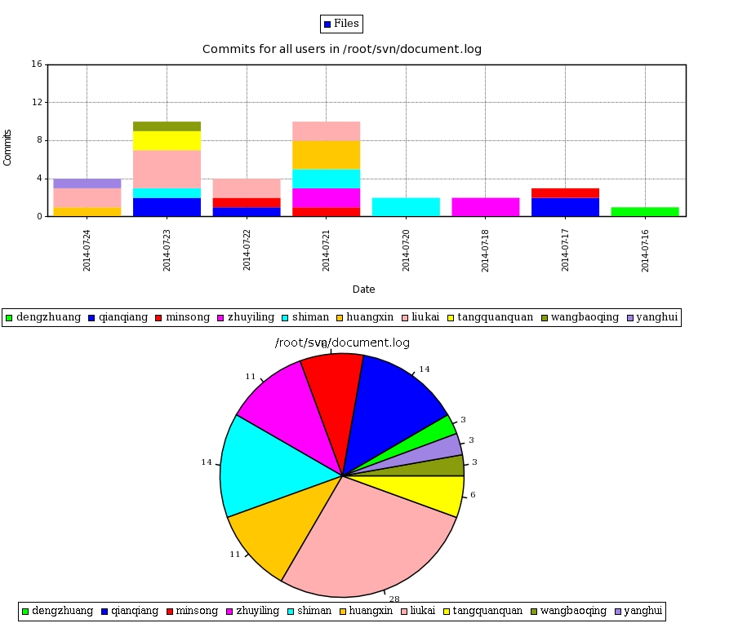
document

Slide 20
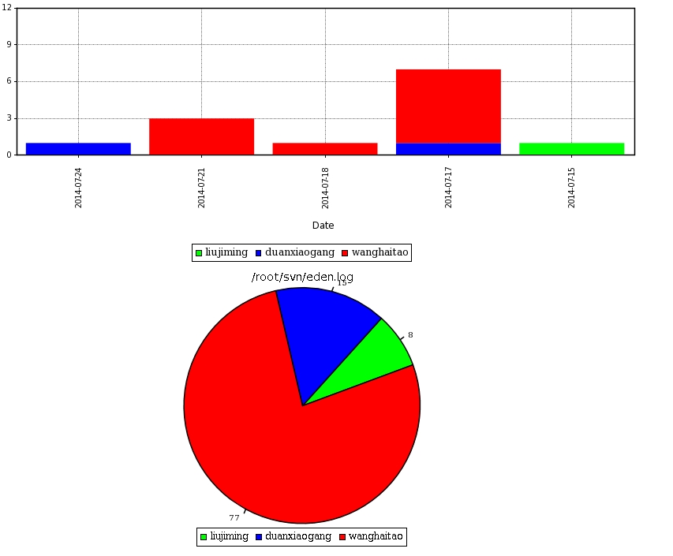
eden

Slide 21
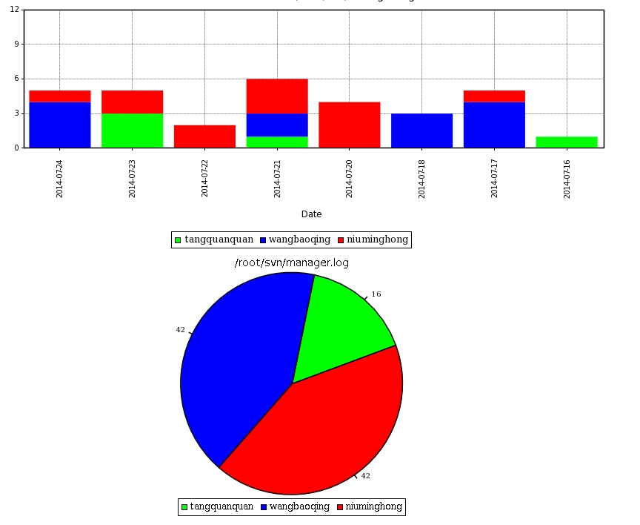
manager

Slide 22
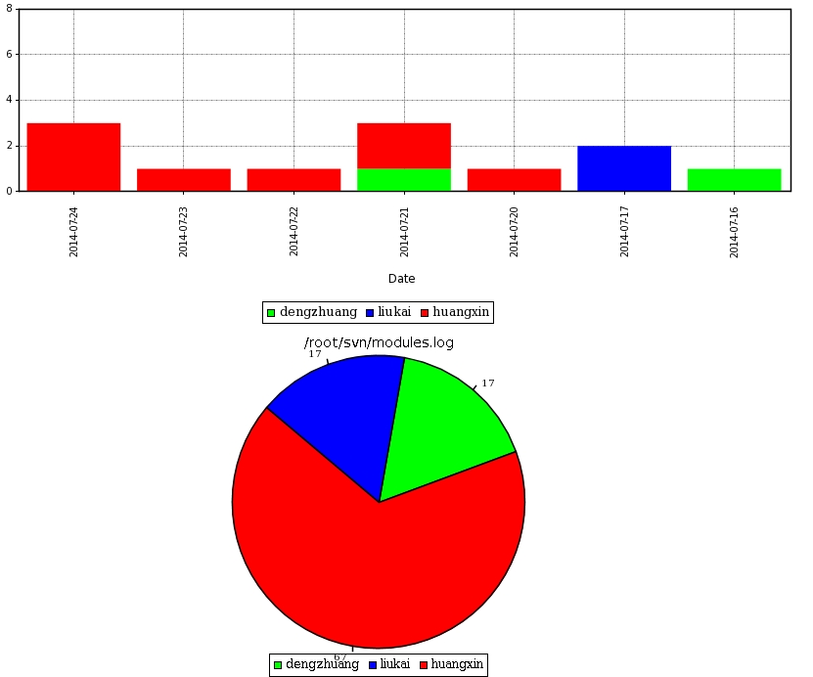
modules

Slide 23
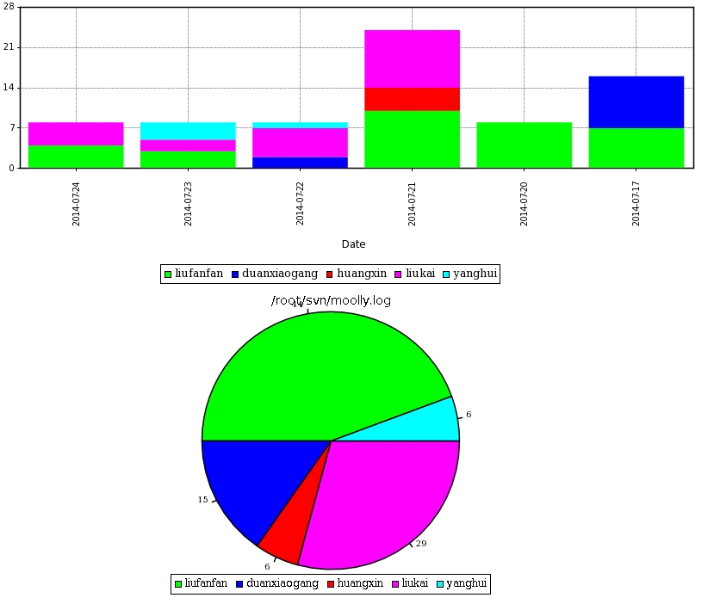
moolly

Slide 24
redmine数据
本周重点议题（无）
自由讨论

Slide 25

THE END
THANKS

